Slide 1
М³ =♥³
Дух ствара мисао, мисао идеју а идеја математику

Slide 2
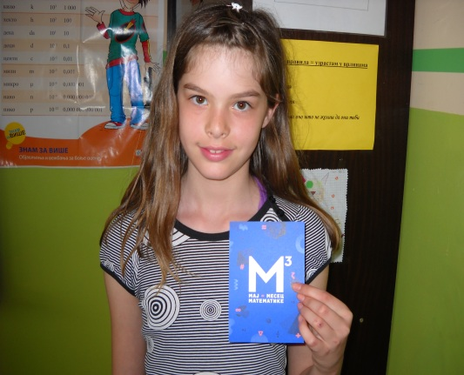
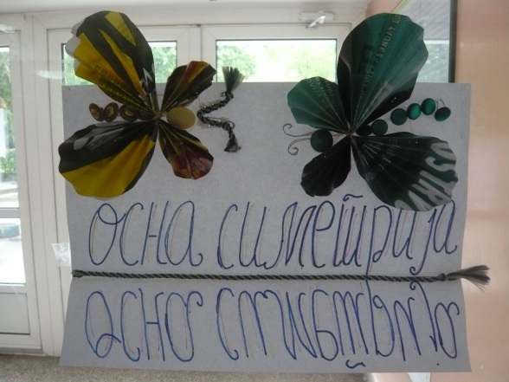
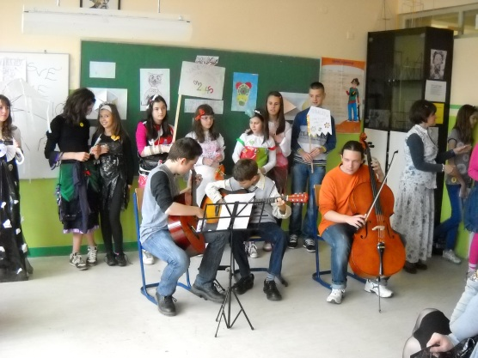
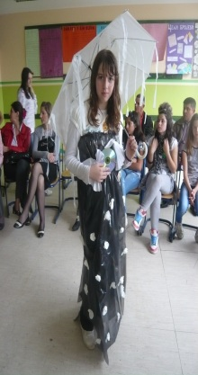
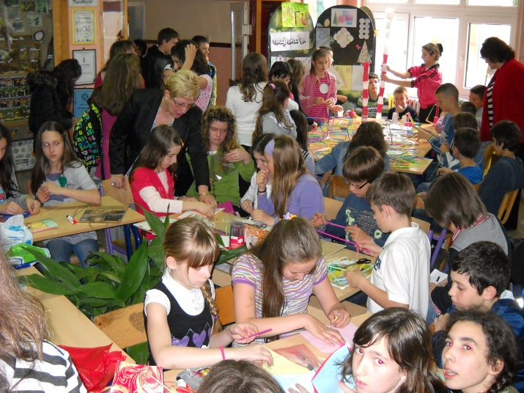
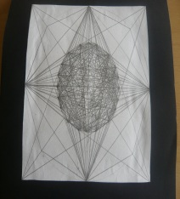
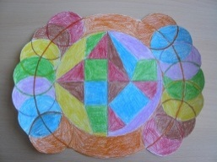
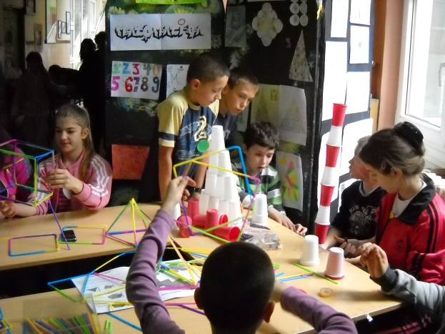
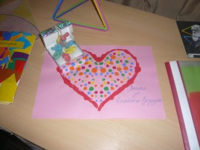
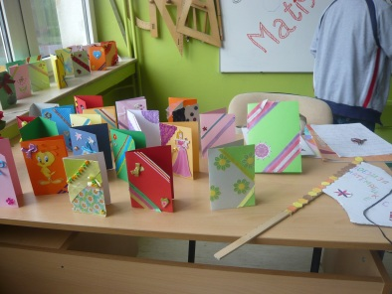
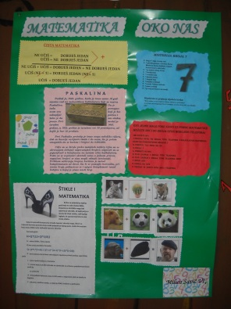
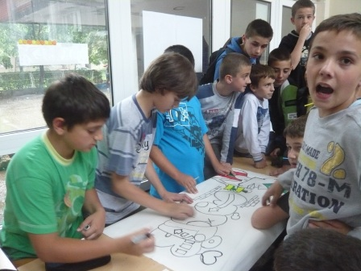
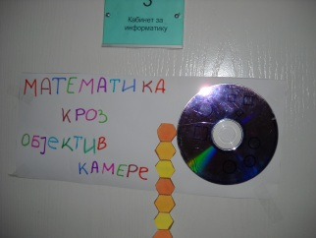
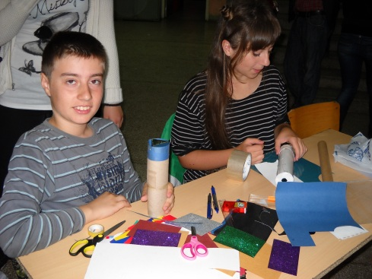
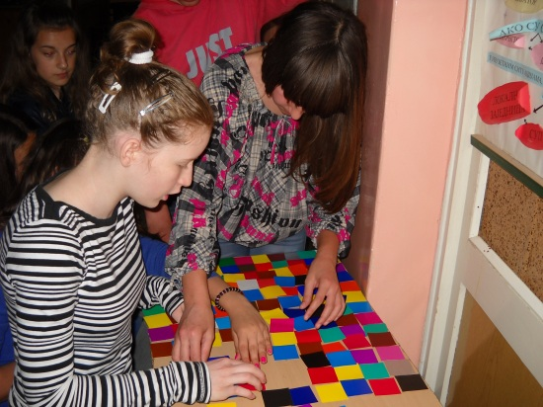
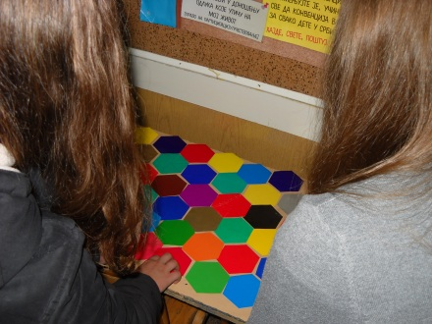
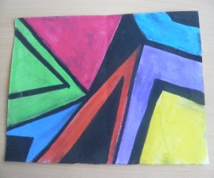
Мото пројекта
Човеку је дат кључ да разуме смисао света. Поред љубави, доброте и слободе мисли то чини и кроз математичка сазнања и истине.

Slide 3
3. Образовни циљ/еви иновације
Популаризација математике:
Циљ пројекта је да ученицима приближи апстрактне математичке појмове, да их покрене на опажање, промишљање и расуђивање као и да усмери њихов рад и стварање из љубави. То је суштински важно јер есенцијална љубав ствара непролазна добра. Развијање и продубљивање интересовања и љубави према различитим математичким дисциплинама.
Социјални моменти
Обухваћени су сви ученици школе чиме ће се постићи масовност у усвајању садржаја конвенционалне и популарне математике.

Slide 4
Корелативан рад:
Могуће је остварити корелацију са физиком, биологијом, музичком културом, техничким и информатичким образовањем, ликовном уметношћу, српским језиком и другим наставним предметима.

Slide 5
Опис иновације
Формулисање проблема
Вишегодишњим посматрањем резултата писмених и контролних задатака, пријемних и завршних испита из математике, као и оспособљености за њену примену, намеће се поражавајућа чињеница да је мали број ученика који је разумеју и воле.
Вођена жељом да у оквирима својих компетенција нешто променим, на иницијативу Центра за промоцију науке одлучила сам да низом активности промовишем математику, њену очигледну и скривену присутност у свим сферама науке, уметности и свакодневног живота. Измештањем из уобичајеног облика рада и угла приступања истини, очекујем да поред егзактних чињеница и логичке димензије, истакнем и лепоту форме, коју подржава идеализација постојећих облика.

Slide 6
Резиме пројекта
На различитим узрасним категоријама ученика у току месеца маја планиране су радионице са кључном речи математика и активностима из њеног „поља интересовања“ (израда предмета-модела који подражавају геометријске фигуре, слика и цртежа са „математичким“ мотивима као и писање поезије на сличне теме). Кроз „наочаре математике“ опажати околину и промишљати о својим запажањима. Централно дешавање планирано је за последњи четвртак у мају. Тада су планиране радионице.

Slide 7
Пројекат ће бити реализован у неколико фаза:
1. креативност ученика-математика у речи, слици и фигури;
2. изложбени простор-математичка сценографија
3. презентација радионица
4. промовисање математичких садржаја
5. чување „умотворина“ и „рукотворина“

Slide 8
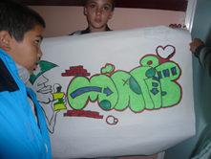
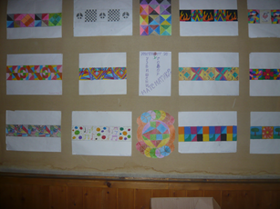
Прва недеља маја - Математика у свету око нас (изложбa ученичких радова, у холу школе):

Slide 9
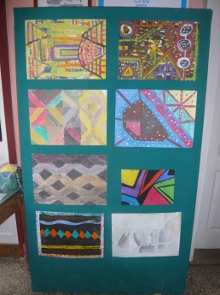
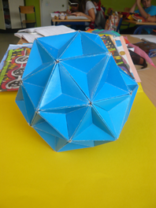
1. Предмети и стилизовани облици који се своде на геометриску форму
2. Панои са темама занимљиве математике

Slide 10
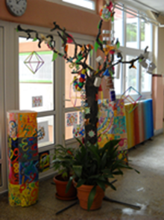
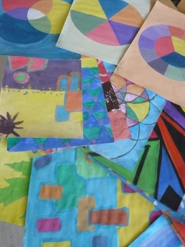
3. Математички кутак ( зид за објаву актуелних садржаја)
4. Слике на тему- Број
5. Слике на тему -Троугао
6. Слике на тему – Стилизација

Slide 11
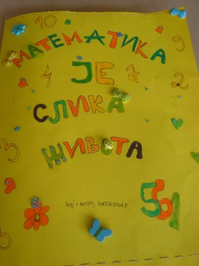
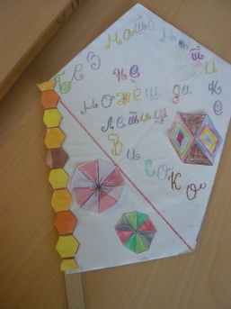
7. Пано математика и поезија
8. Из историје математике
9. Математичке главоломке
10. Склад, лепота, савршенство
11. Галерија

Slide 12
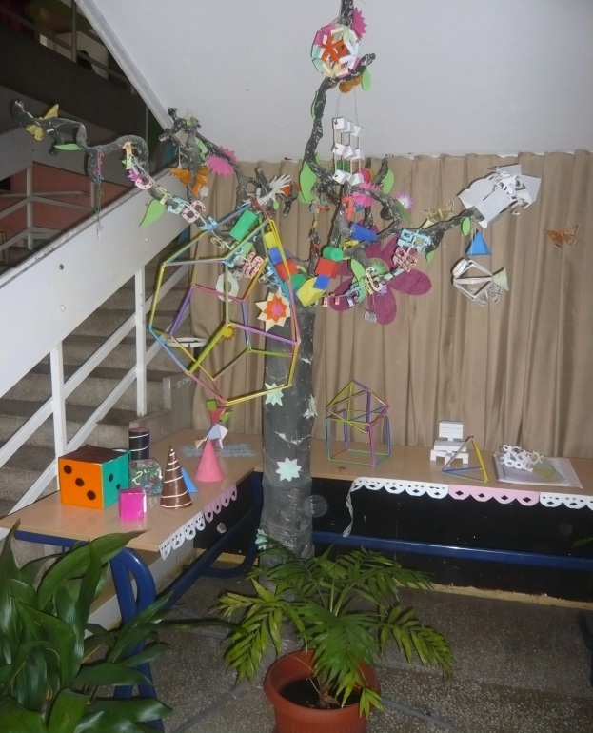
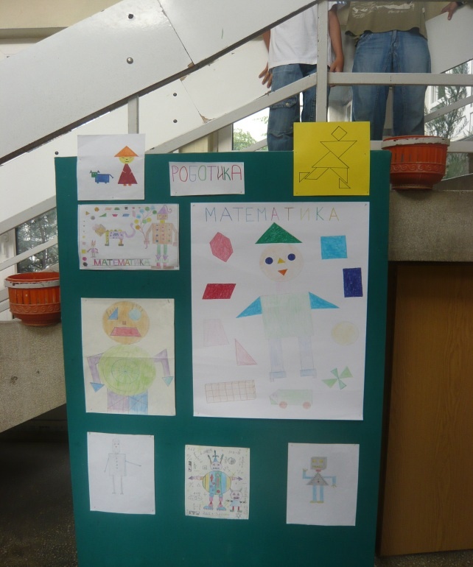
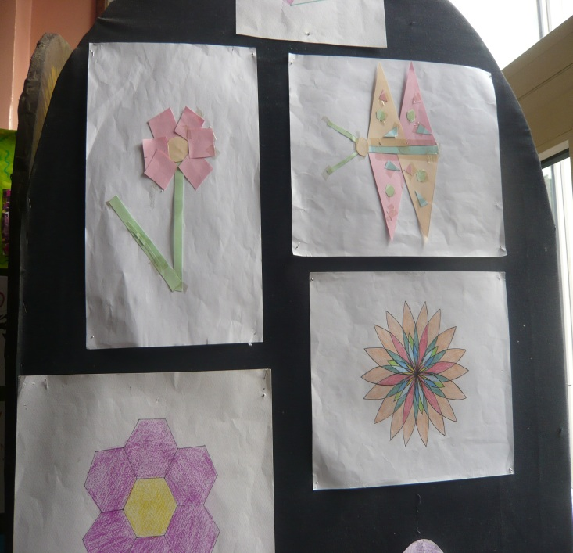
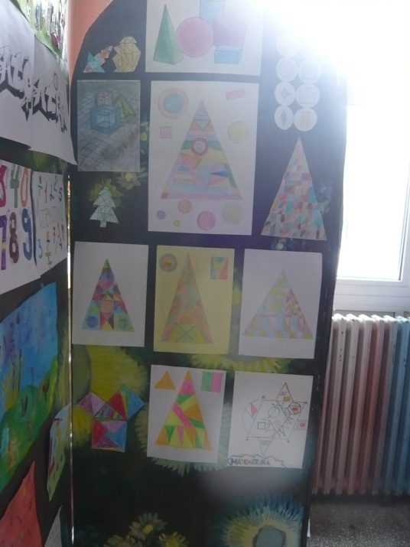
Мото друге недеље маја:
Будимо креативни

Slide 13
Трећа недеља маја,
посвећена је екологији и рециклажи под слоганом:
Та дивна створења

Slide 14
Четврта недеља маја
маја посвећена је математици у уметности како ликовној тако и музичкој- Математика у визији и песми.
Велики математички вашар-централно дешавање (планиран је низ радионица):

Slide 15
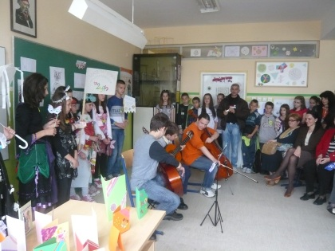
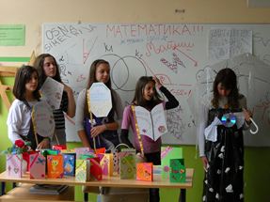
1. Модна ревија костима од рециклираног материја

Slide 16
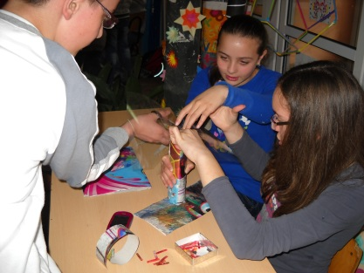
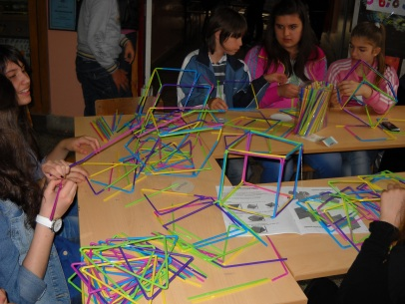
2. Приредба ( инструментални и песнички колаж - стихови ученика на математичке теме)
3. Радионица „сламчице“- израда полиедара

Slide 17
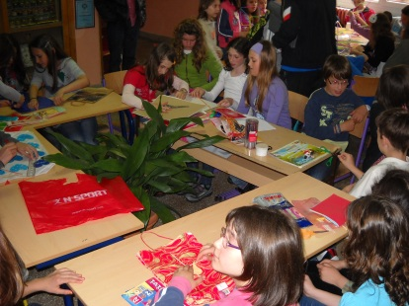
4. Радионица – „змај“
5. Радионица - Кроз објектив камере(филм о математици)
6. Радионица- Поплочавање

Slide 18
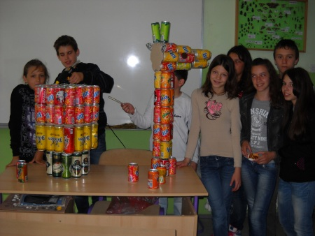
7. Радионица - Калеидоскоп
8. Графити
9. Радионица - Рециклажа

Slide 19
Методе и технике које се користе у иновацији
Коришћени су различити облици радионичарског рада, као и индивидуални и групни рад.
Истраживачка метода и коорелативни рад.
Тимски рад.
Да би се летело високо потребно је упознати висину и желети да будемо део ње (пронаћи унутрашњег покретача).

Slide 20
Резултати иновације
Стваралаштво
Ако желите да откријет
Лепоту, склад и савршенство
Проучавајте геометрију.
Ако желите да решите
Загонетку света
Бавите се логиком.
Ако желите да спознате
Намеру Творца
Уђите у свет алгебре.

Slide 21
Елементи иновативности
Корелативни међугенерацијски и вишепредметни рад.
Егзактна математичка знања износе се на „узвишенији“ начин-језиком уметности.
Стваралаштво као подстицај социјализације и заједништва.
Лежеран приступ као унутрашњи покретач у развијању иновативности ученика.

Slide 22
Мотив је основни покретач стваралаштва, смисао - извориште мотива а љубав колевка смисла. Узрастање у љубави је база сваког подучавања док је за наставника то основни кодекс различитих методичких приступа. Када се добротом усклади заједништво и различитост отпочиње процес сазнања.
Душица Марковић - наставник математике
dusicamarkovic33@hotmail.com

Slide 23
На пројекат се често и изнова враћам
1. 2013. год. приликом учешћа у пројекту Бугарско –српсака мрежа иновативног образовања ( Отворени клуб Ниш), налази се на сајту : BSIT.NET - http://bsitnet.eu/innovationsser.html
2. 2015. год.приликом обележавања маја месеца математике у Нишу са предзнаком да ове године није први пут организована манифестација како се јавно тврдило.

Slide 24
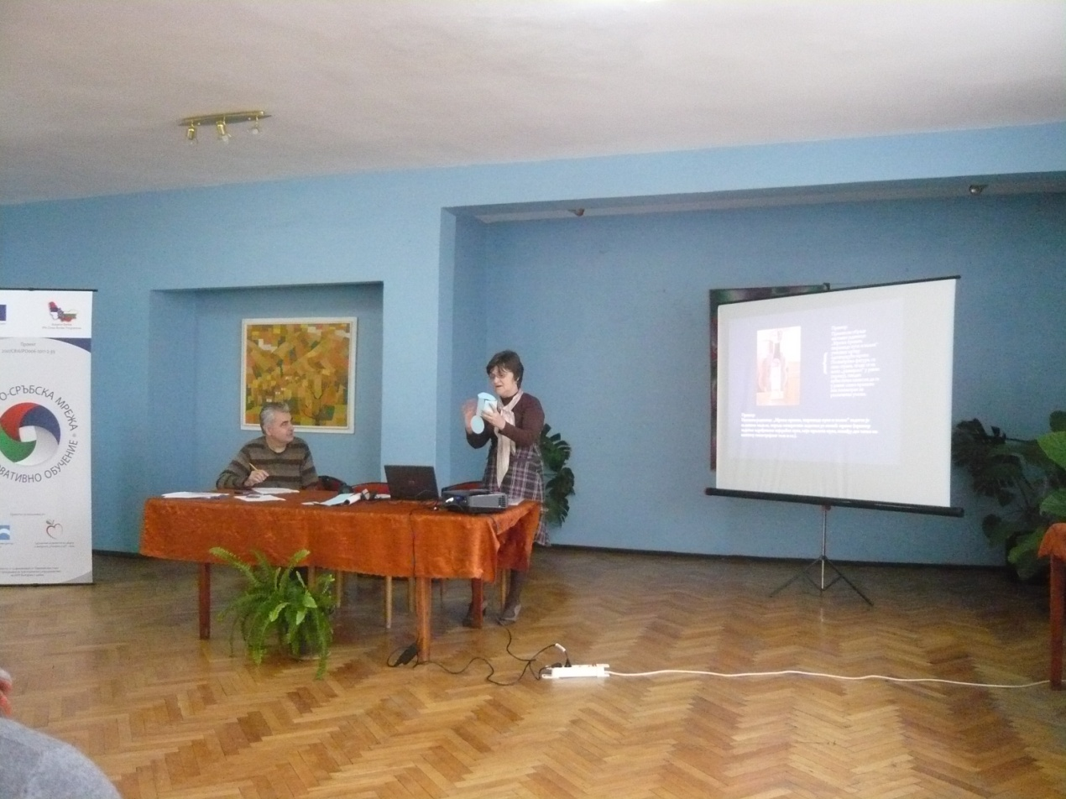
Свечано рухо
Пројекат сам представила
1.11.2013. године на другом Бугарско – српском форуму иновативног образовања у Ћустендилу у Бугарслкој.

Slide 25
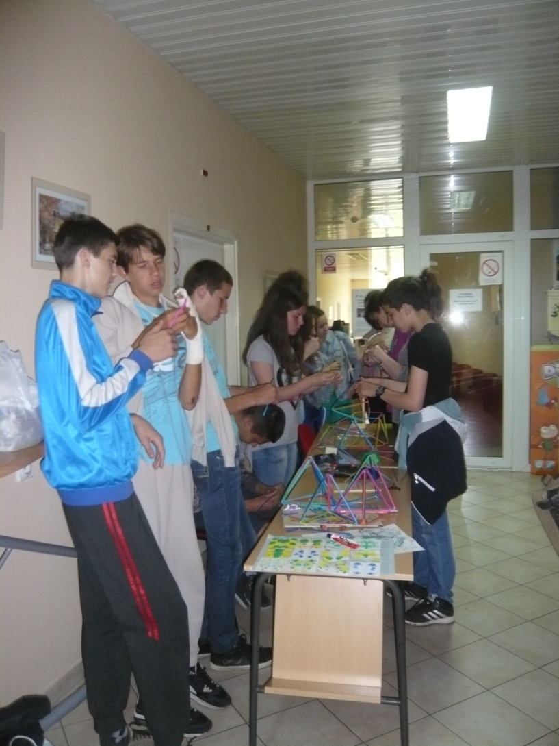
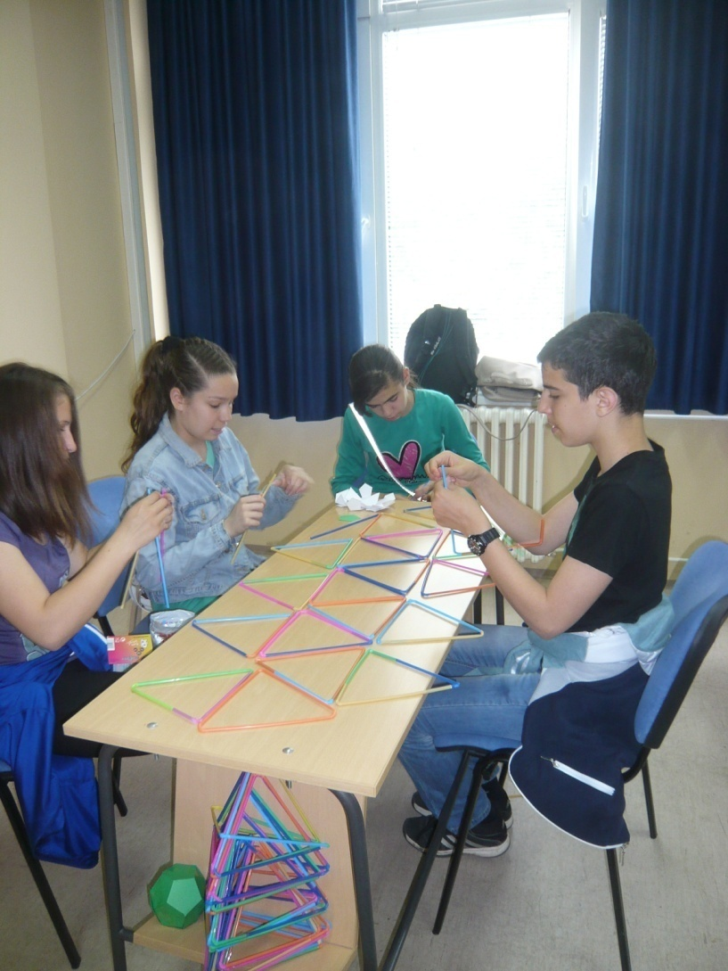
Регионални центар Ниш
(24. мај 2015. год.)
Ритам математике у свету око нас

Slide 26
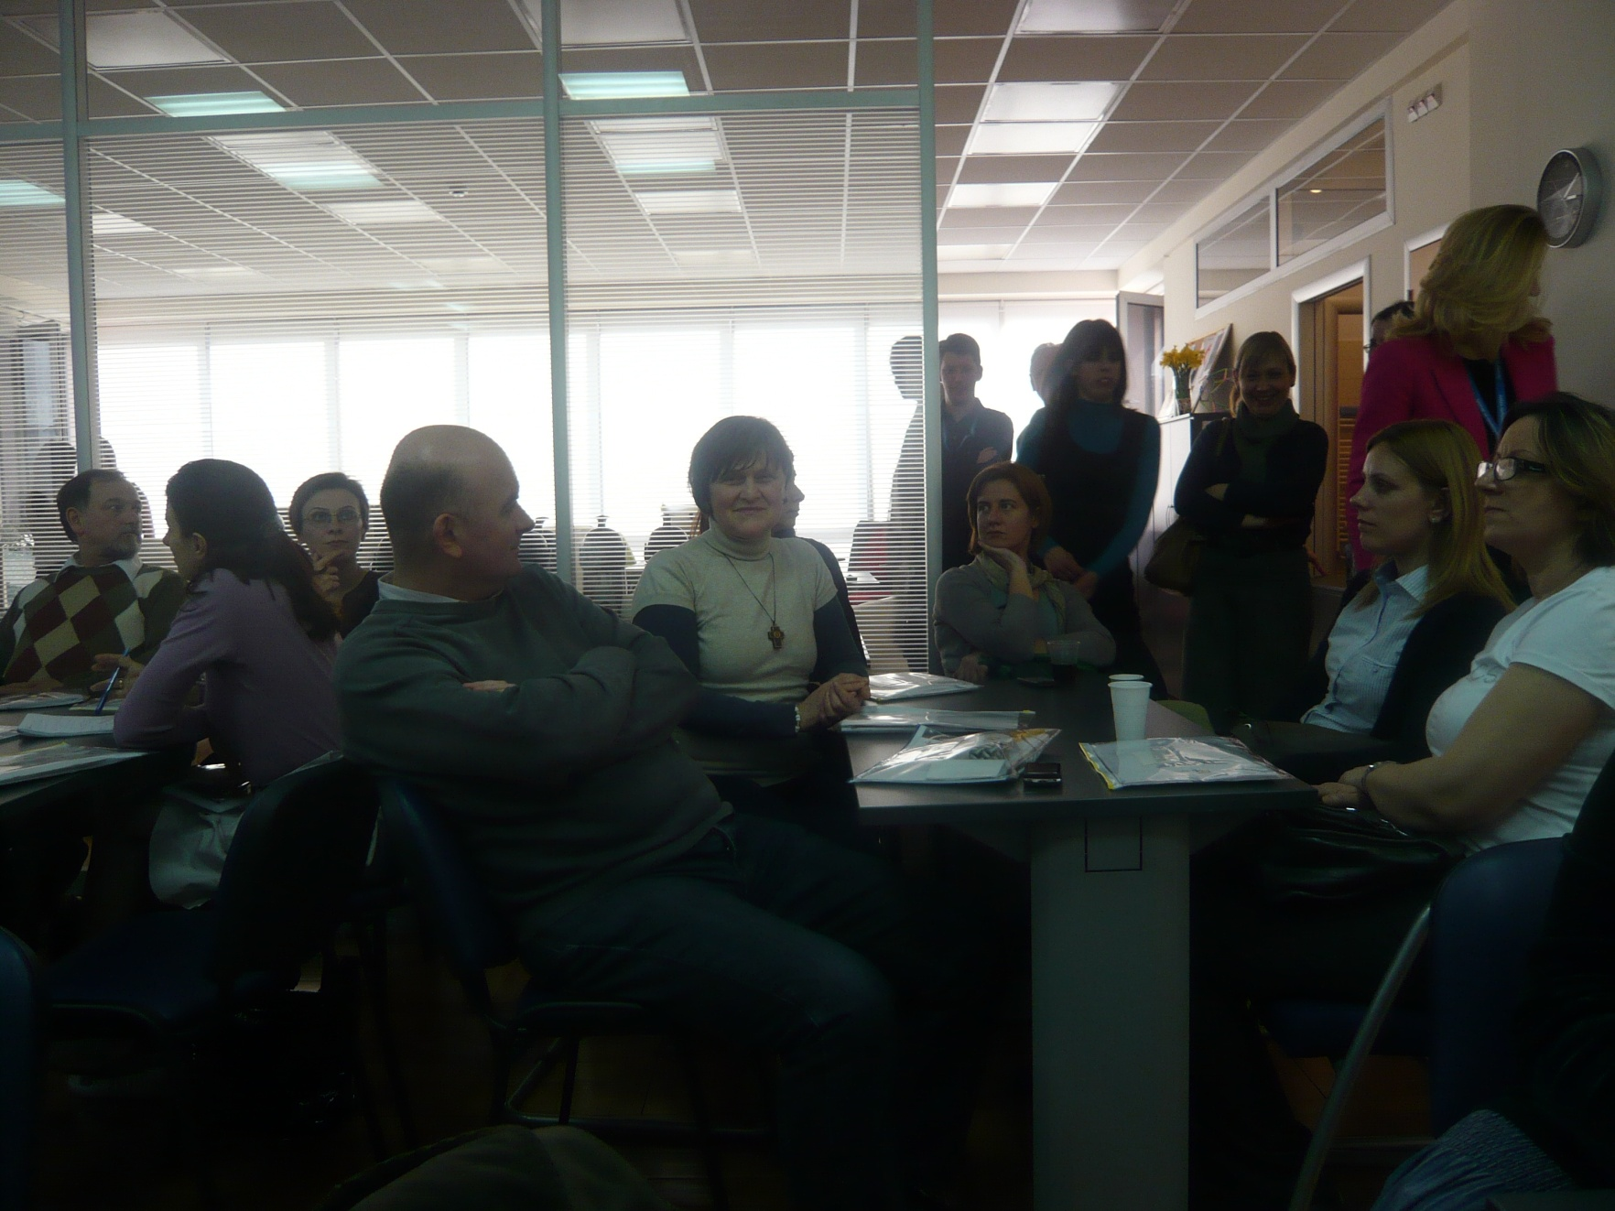
добре замисли трају...
А овде је све почело 23. 03. 2012.год.
duca60milena@gmail.com

